Slide 1
AURES
10
Elite
Mentorů z top managementu
Mentoring
26
Talentů v aktuálním cyklu
Propojujeme talenty s top managementem.
Profesionálně, transparentně, bez zbytečného chaosu.
100%
Přehled pro HR v reálném čase
Projekt oddělení HR · Aures Holdings

Slide 2

Aures Elite Mentoring
Exkluzivní aplikace uvnitř SharePointu Aures Holdings
Exkluzivní přístup
Top mentoři
Automatický proces
Pouze vybraní zaměstnanci (Talenti) mají přístup do systému. Žádné veřejné přihlašování — čistý whitelist.
10 členů top managementu. C-suite, ředitelé zemí, vedoucí divizí. Skuteční vzory s reálnými příběhy.
Žádné e-maily, žádné tabulky. Celý workflow — od žádosti po schválení — plně v systému.

Slide 3
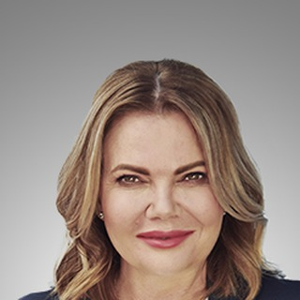
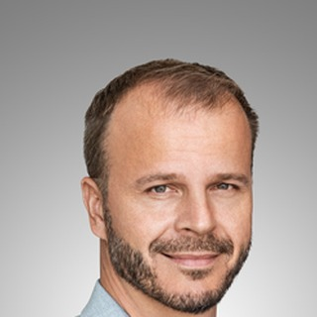
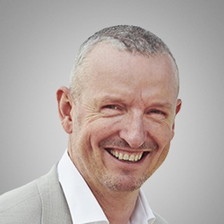
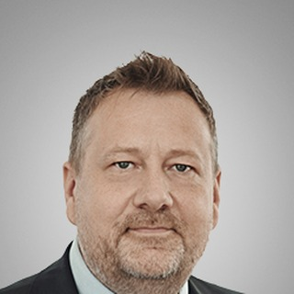
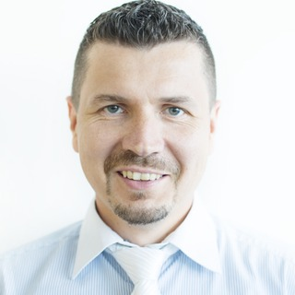
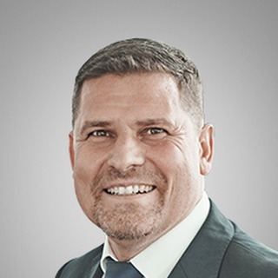
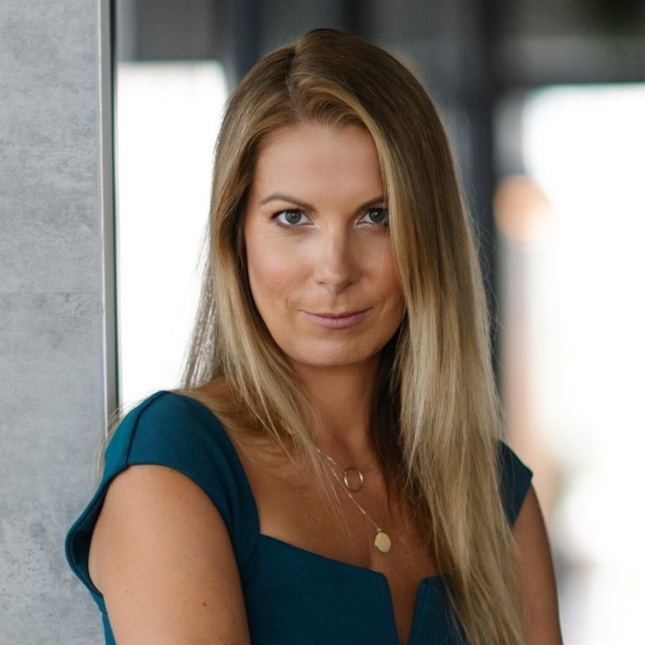
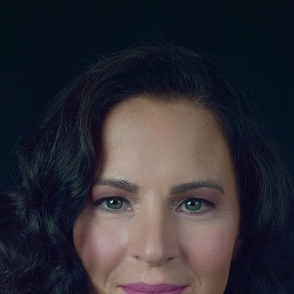
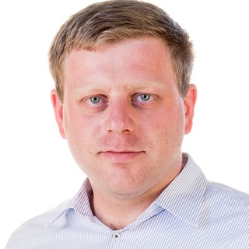
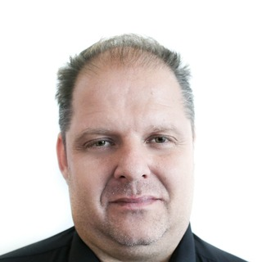
Naši mentoři
10 lídrů Aures Holdings — každý s vlastním příběhem, rolí a superschopností
Karolína Topolová
Petr Vaněček
Martin Hrudník
Luboš Vorlík
Daniel Luňáček
co-CEO
co-CEO
COO
MD CZ/SK
Group Sales Director
Miroslav Vápeník
Marie Voršilková
Zuzana Voborníková
Zdeněk Batěk
Alen Svoboda
MD Poland
Chief HR Officer
Group Staffing Mgr
Group Purchasing Dir
General Mgr Prague
Každý profil obsahuje bio, superschopnost, kariérní výzvy a dostupnou kapacitu.

Slide 4

Pohled talenta — od výběru po odeslání
Moderní rozhraní. Žádné e-maily. Talent má vše přehledně na jednom místě.
AURES Elite Mentoring
1
Vyber mentory
Katalog mentorů
Moje žádosti
Změna volby
Vybereš 1–3 mentory z katalogu, seřadíš je dle priority.
Karolína Topolová
✔ Vybráno
co-CEO
Networking, change management
2
Napiš zprávu
Ke každému mentorovi přidáš osobní zprávu — proč právě on/ona?
Martin Hrudník
Vybrat
COO
Nákupní strategie a expanze
Luboš Vorlík
3
Odeslej žádost
Vybrat
MD CZ/SK
Systém automaticky odešle žádost prvnímu mentorovi a sleduje průběh za tebe.
Leadership a motivace týmu
+ 7 dalších mentorů...

Slide 5

Jak celý proces funguje?
Princip "propadavani" -- talent nikdy nezustane bez odpovedi
DR
David Reich
▶
K. Topolová
▶
M. Hrudník
▶
L. Vorlík
▶
HR Review
Talent odešle žádost
se 3 prioritami
1. volba
Dostane žádost jako první
2. volba
Pokud 1. odmítne
3. volba
Záložní možnost
Záchranná síť
HR najde alternativu
Schváleno — HR i talent dostane notifikaci — plánování schůzky
Veškeré notifikace jdou automaticky na HR. Mentoři reagují jediným kliknutím.

Slide 6




Pohled mentora — minimum práce, maximum přehledu
Mentor vidí žádost teprve tehdy, kdy je skutečně na řadě.
K. Topolová — Mentor
Proč je to jednoduché pro mentory
Čekající žádosti 🔴 2
Moje rozhodnutí
Vidí jen žádosti, které jsou na něm -- žádný info-noise
JP
Jakub Pospíšil
"Chci se od vás naučit change management. Vidím vás jako ideálního mentora pro svůj rozvoj."
✔ Schválit
✕ Odmítnout
Jediné kliknutí pro schválení nebo odmítnutí
MP
Miroslav Pařík
HR dostane notifikaci automaticky za každý krok
"Zajímá mě váš pohled na networking a propojování lidí. Ráda bych pochopila, jak to děláte..."
✔ Schválit
✕ Odmítnout
Historie rozhodnutí vždy k dispozici

Slide 7




HR Admin panel — kompletní přehled a kontrola
HR Admin vidí celý proces. Přehledně. Bez e-mailového chaosu.
Mentees dashboard
Domluvené mentoringy
Správa mentorů
Správa talentů
Kapacitní dashboard
Co HR Admin vidí a ovládá
14
5
Filtrování a vyhledávání v mentees
Celkem žádostí
Čeká na rozhodnutí
v aktuálním cyklu
u mentorů
Plný audit trail každého rozhodnutí
7
2
Schváleno
HR Review
Správa talentů — aktivní/neaktivní
aktivních mentoringů
vyžaduje pozornost
Správa mentorů — přidávání, editace, foto
Kapacitní dashboard — kdo je vytížen

Slide 8


Kdo z toho profituje?
Program přináší hodnotu na každé úrovni organizace
Talenti (Mentees)
Mentoři (Management)
HR Admin
Přístup k lídrům, kteří jsou jinak nedostupní
Jasný přehled o stavu své žádosti
Respektující a důstojné rozhraní
Nikdy nezůstanou bez odpovědi (záchranná síť HR)
Minimální časová zátěž -- 1 klik pro rozhodnutí
Vidí jen to, co je relevantní pro ně
Žádné urgence e-mailem
Mohou aktivně formovat talenty firmy
Kompletní přehled a audit trail
Žádné ruční přeposílání žádostí
Data pro strategické HR plánování
Záchranná síť -- nikdo nezůstane bez mentora

Slide 9



Proč je provoz jednoduchý a efektivní?
Zero-overhead architektura -- žádné další náklady, žádné nové systémy.
Žádné extra náklady
Vše v prohlížeči
Rychlé nasazení
Aplikace běží přímo v SharePointu Aures Holdings. Nevyžaduje žádné nové servery, databáze ani placené Power Automate toky.
Celá business logika (fall-through, notifikace, rozhodování) běží přímo v aplikaci bez externího backendu.
Aplikace je připravena ve formátu .sppkg a předána IT týmu k nasazení do App Catalogu SharePointu.
Přístup je řízen přes SharePoint Groups — IT nepotřebuje pro každého nového talenta žádný zásah do kódu.

Slide 10
Talenti 2026
Další kroky
26 vybraných zaměstnanců
Adam Gruber
Marek Blahák
1
IT (L2) vytvoří SharePoint listy dle specifikace
Anna Blažková
Martin Janovský
Daniel Svoboda
Martin Šimánek
David Reich
Michal Gabrhel
Dušan Procházka
Miroslav Pařík
Jakub Matuška
Ondřej Kratochvíl
2
HR připraví seznam Talentů a aktivuje Mentory v systému
Jakub Pospíšil
Petr Kuchynka
Jakub Strouhal
Petr Šanda
Jan Kryl
Petr Šulc
Jarosław Skiba
Robert Šmol
Jiří Kamír
Stanislav Otčenášek
3
IT nasadí .sppkg balíček do App Catalogu (SHP tým)
Lucie Horáčková
Tomáš Kaprálek
Marcel Ronge
Tomáš Preus
4
Testování na dev site — finální přijetí a spuštění
AURES
Elite Mentoring · HR projekt 2026
Připraveno k nasazení. Čekáme na prostředí od IT.

